Slide 1

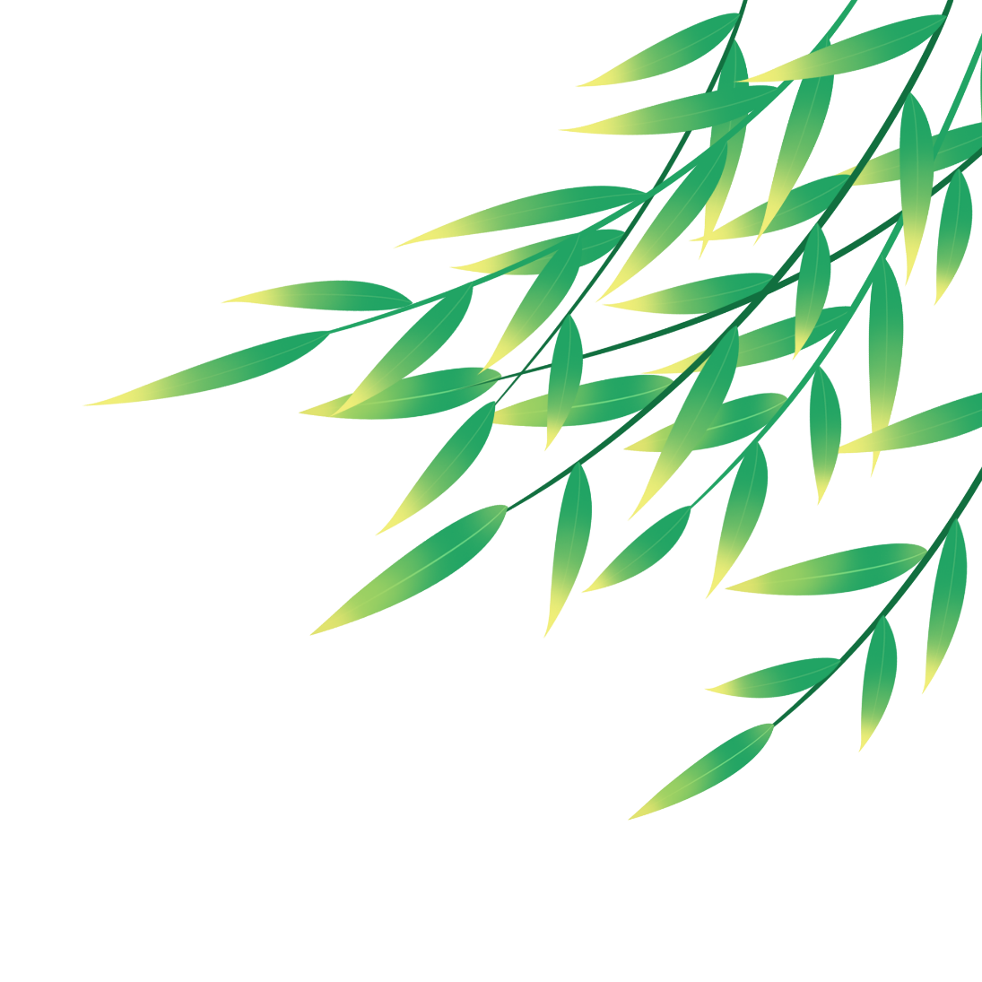

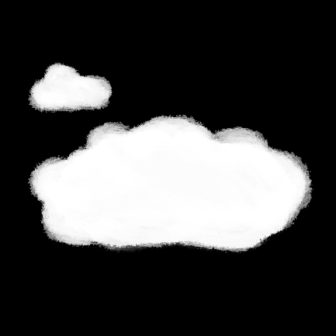



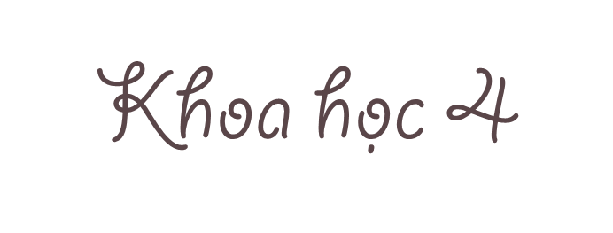

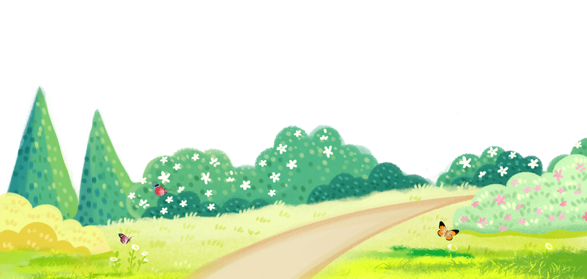
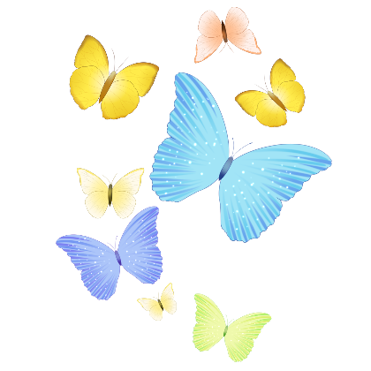
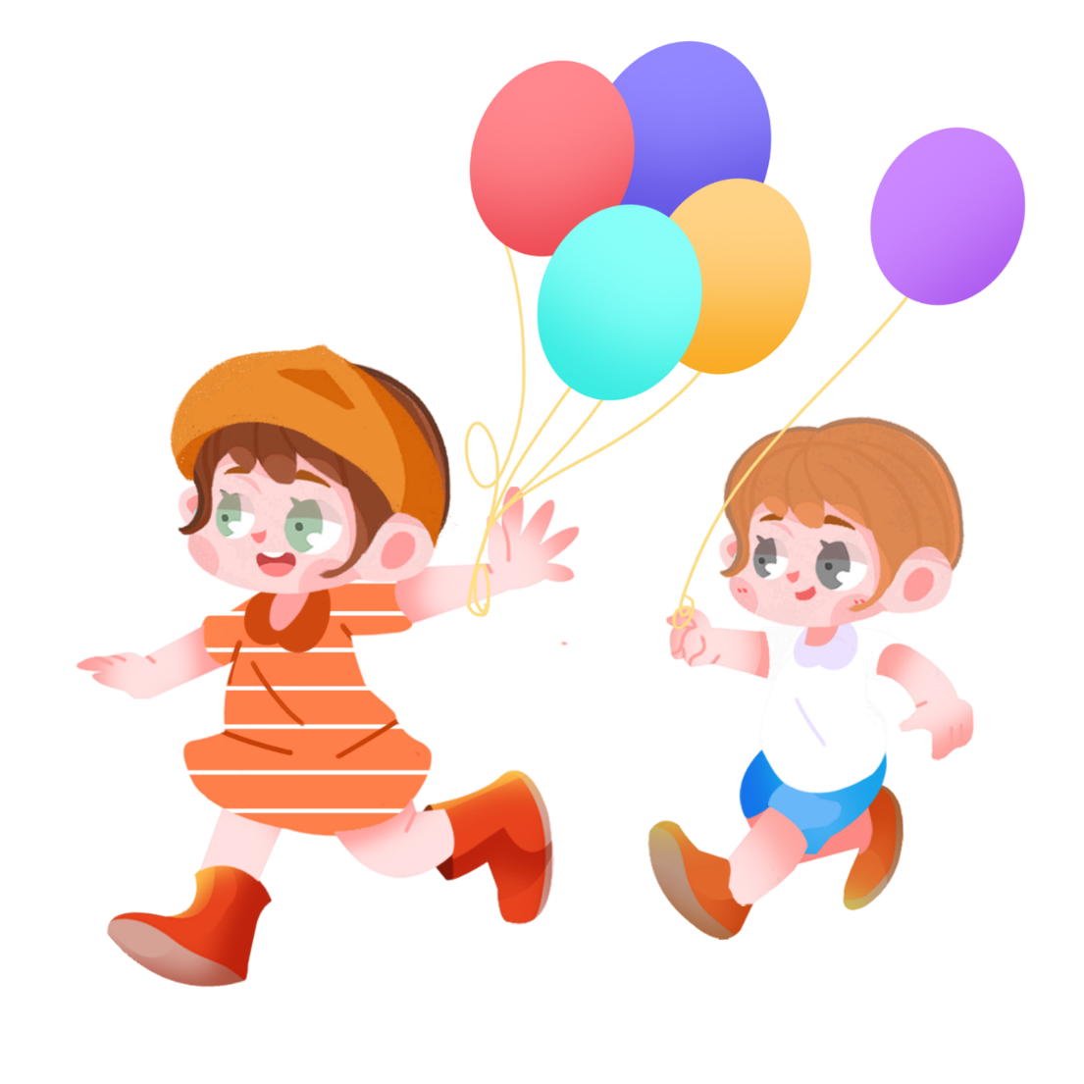
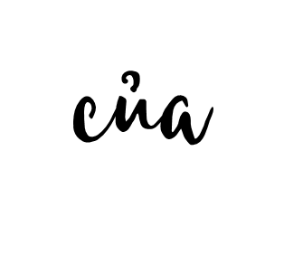


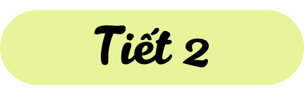

Slide 2

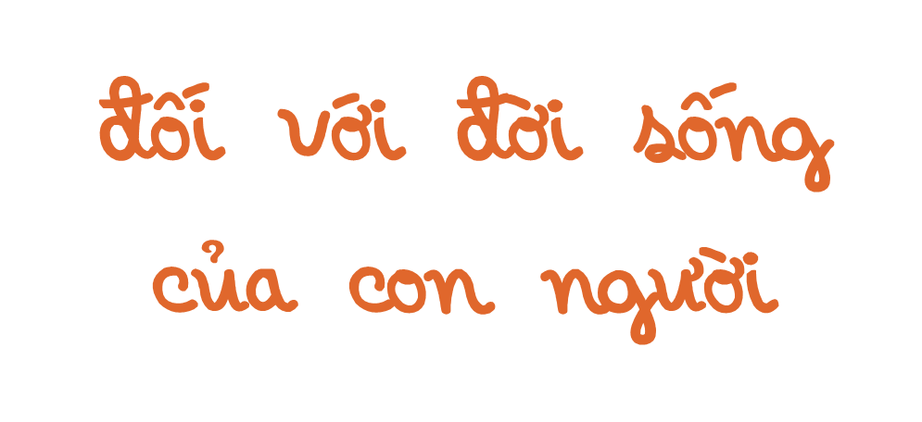
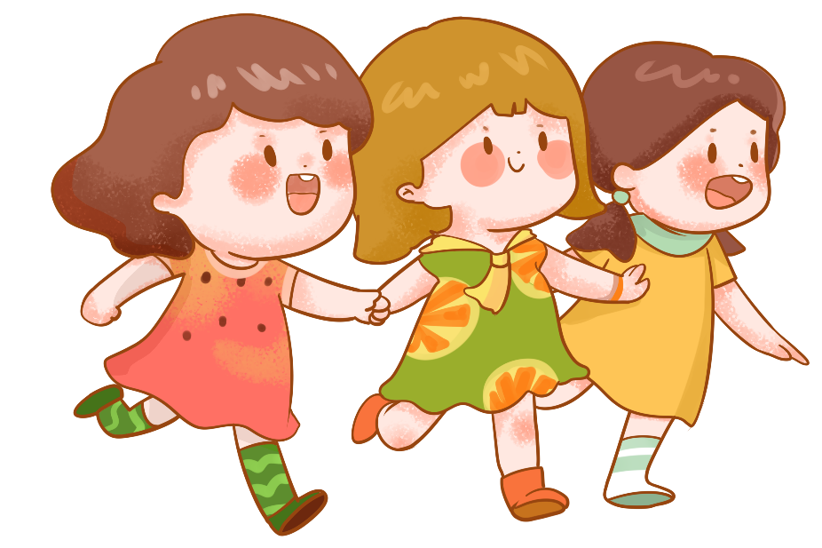

Slide 3
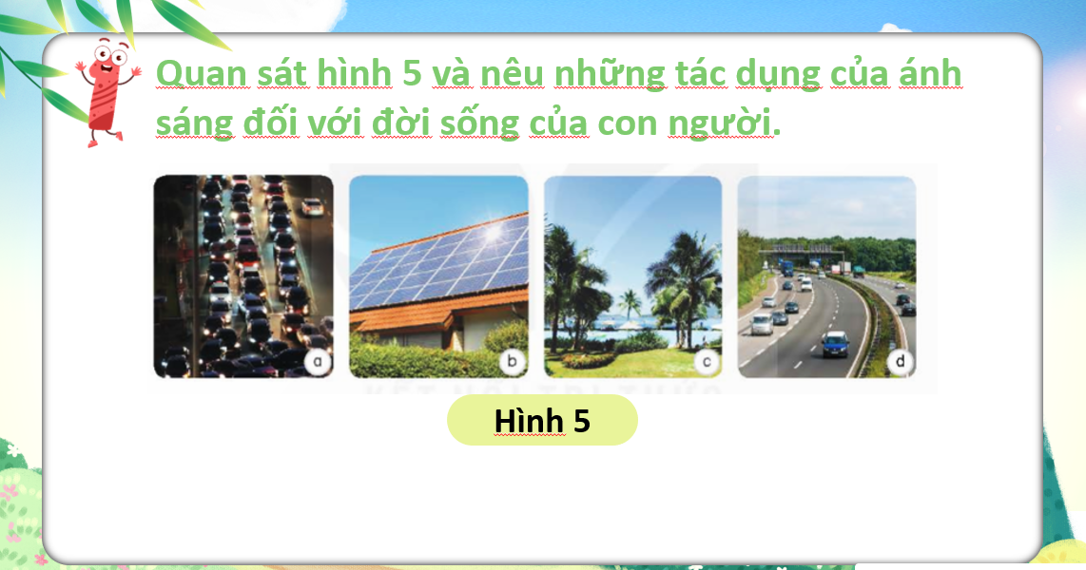

Slide 4
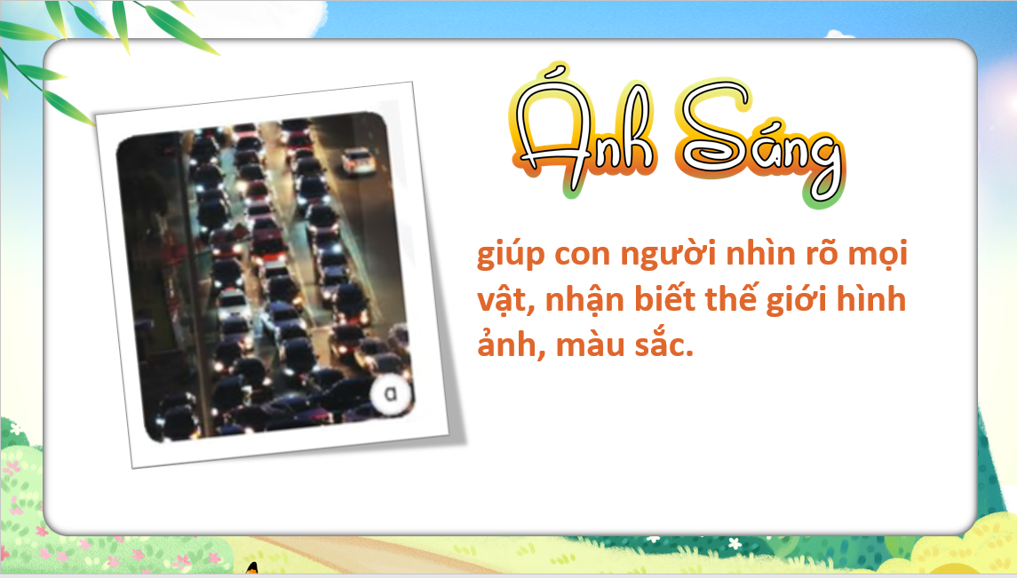

Slide 5
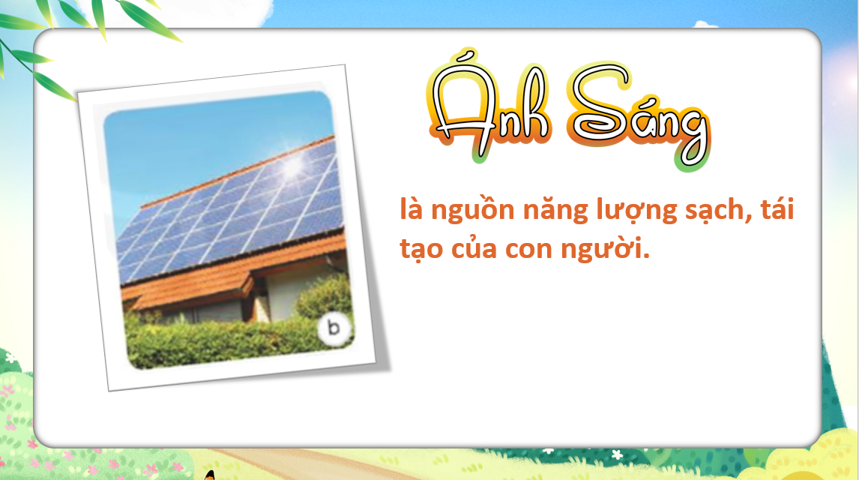

Slide 6
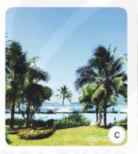
giúp cho thực vật xanh tốt, nhờ đó con người, động vật có được thức ăn từ thực vật.

Slide 7


Slide 8
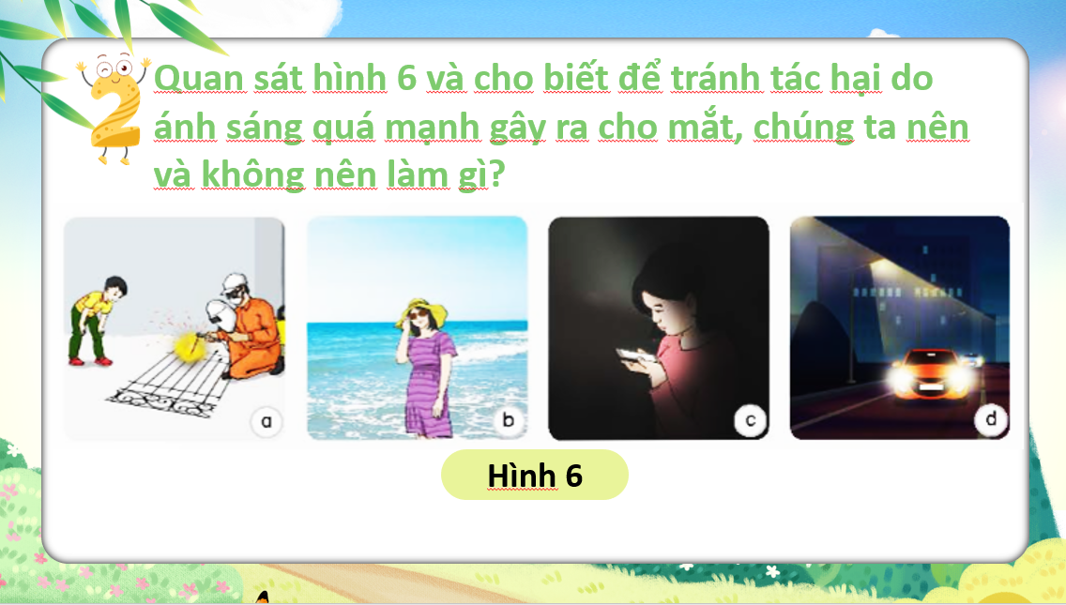

Slide 9
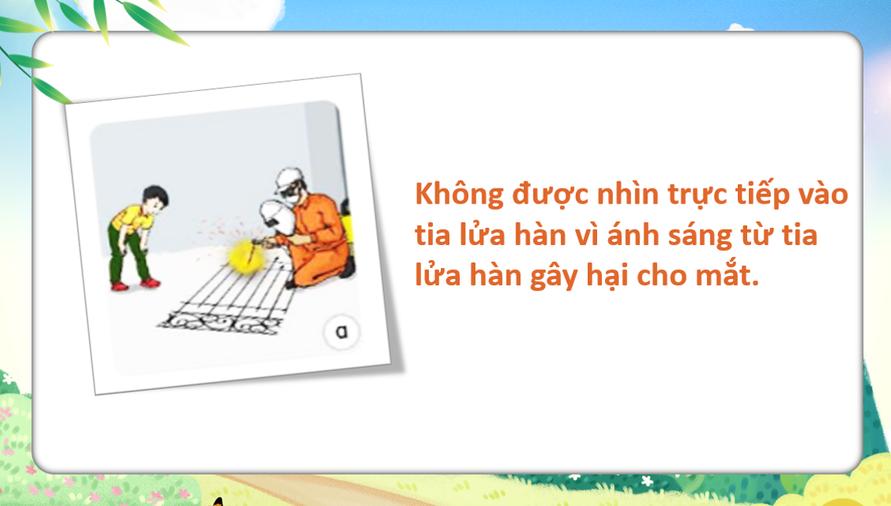

Slide 10
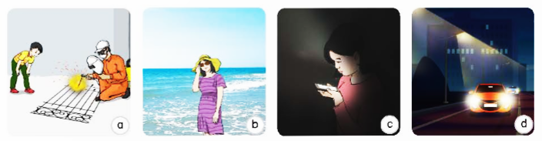
Không được nhìn điện thoại gần tránh hại mắt.

Slide 11
Không nhìn trực tiếp vào đèn pha xe máy đang bật sáng tránh lóa mắt gây nguy hiểm khi tham gia giao thông.

Slide 12
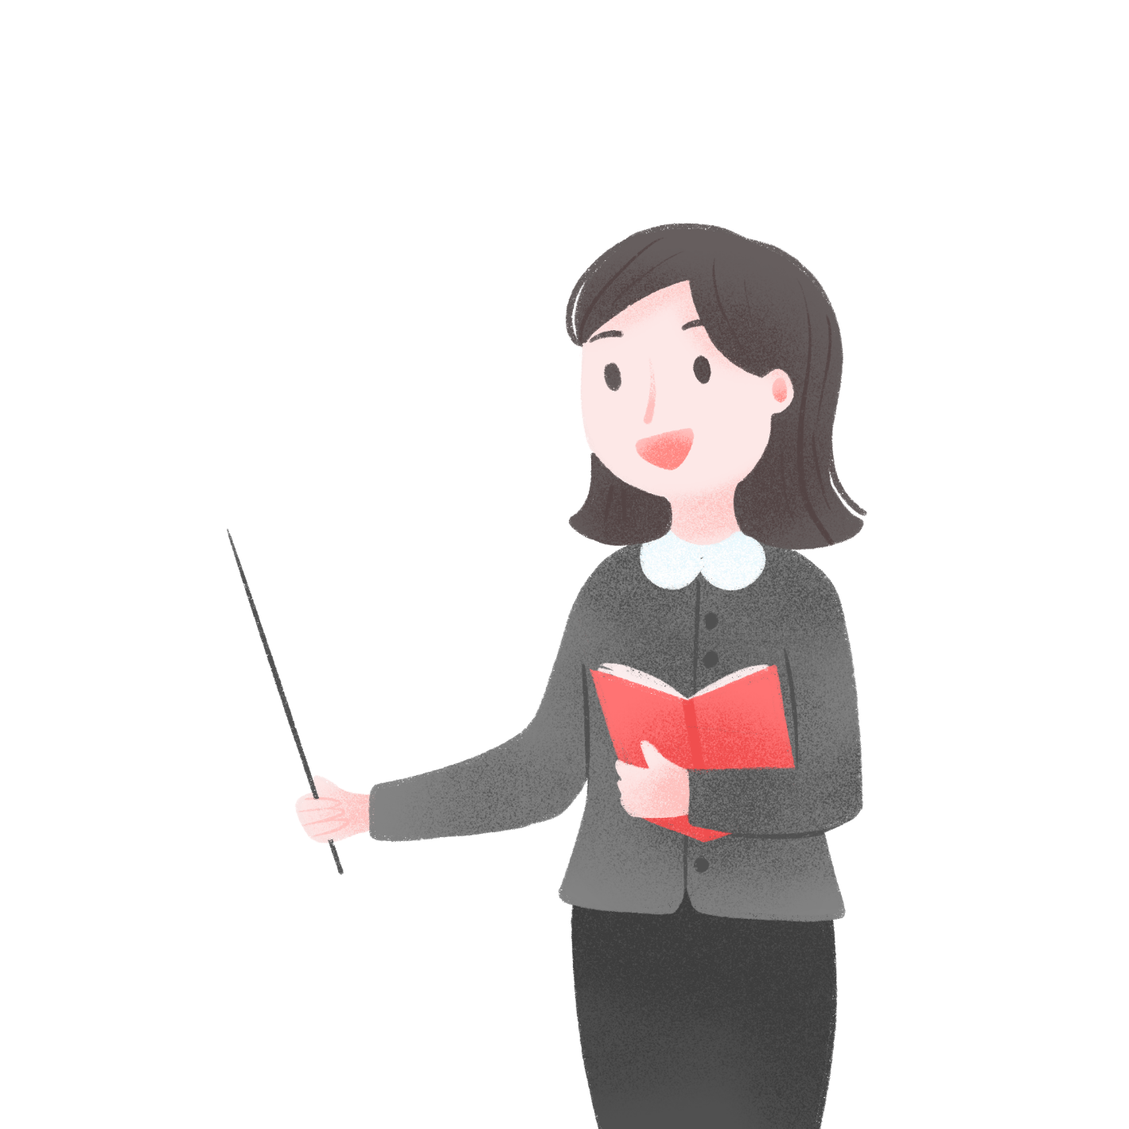
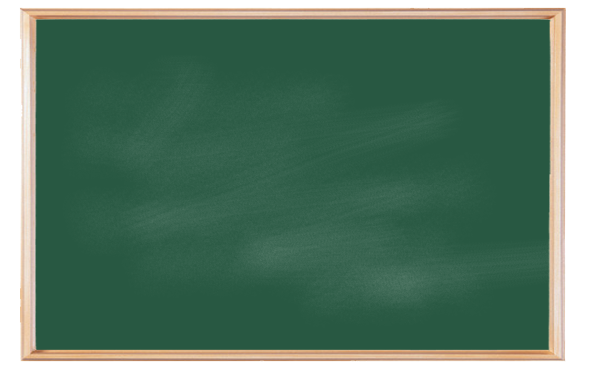
Em có thể
1. Thực hiện tư thế ngồi học ngay ngắn ở nơi đủ ánh sáng, khoảng cách từ mắt đến sách 25 cm đến 30 cm để tránh cận thị.
2. Biết cách bảo vệ mắt khi gặp ánh sáng quá mạnh.

